Slide 1
Circulaire Economie Periode 4 - herhaling
Inrichting van een gebied

Slide 2
Deze periode
Een circulair gebiedsontwikkeling
Een circulair ontwerp
Zichtbaar duurzaam
Duurzame materialen
Biodiversiteit & vergroening
Klimaat adaptief & natuur inclusief

Slide 3
De circulaire economie streeft naar waardencreatie
Natuurlijke
Intellectuele
Financiële
Materiele
Sociaal-relationele
Menselijke
Notes:
Periode 2, leerjaar 2; zijn de intellectuele, financiële en materiele waarde aanbod gekomen.
Deze periode worden de natuurlijke, intellectuele, sociaal-relationele en menselijke waarde besproken en behandeld.

Slide 4
Circulaire gebiedsontwikkeling
Uitdaging reststromen in kaart brengen en minimaliseren, het uitstralen van een duurzame omgeving
Natuurlijke
Intellectuele
Financiële
Materiele
Sociaal-relationele
Menselijke
Bij het “circulair” ontwikkelen moet je rekening houden met de volgende punten:
Energievraag minimaliseren
Systeemdenken, toekomst gericht ontwerp
Toepassen van de R-strategie

Slide 5
R-ladder
De R-ladder geeft de mate van circulairiteit aan.
R0 – refuse is het meest circulair, terwijl recover het minst ciruclair is.

Slide 6
Circulair ontwerpen
Understand Weten hoe iets werkt, hoe je iets kan regenereren, onderzoeken en je afvragen hoe doet de natuur het.
Define
Wat wil je bereiken, welke kansen, wie heb je nodig, welk circulair model past erbij en welke waardes voeg je toe.
Make
Ontwerp een tekening een idee, brainstormen, problemen achterhalen, keuzes maken, wat gebruik je wel wat niet, en prototype.
Release
Wat wordt het plan, wat ga je leren uit het release, wie zijn je partners, je organisatie uitbreiden en blijven verbeteren
Notes:
Understand; Weten hoe iets werkt, hoe je iets kan regeneren, onderzoeken en je afvragen hoe doet de natuur het.
Define; wat wil je bereiken, welke kansen, wie heb je nodig, welk circulair model past erbij en welke waardes voeg je toe.
Make; prototype, brainstormen, problemen achterhalen, keuzes maken, wat gebruik je wel wat niet, en weer prototype
Release; Wat wordt het plan, wat ga je leren uit het release, wie zijn je partners, je organisatie uitbreiden en blijven verbeteren
Betere redesign, materialen selecteren dit blijft een proces wat herhaald. Kan worden

Slide 7
Het komt grofweg neer op zes verschillende ontwerp strategieën
Waar natuurlijk verschillende ontwerp strategieën elkaar overlappen.

Slide 8
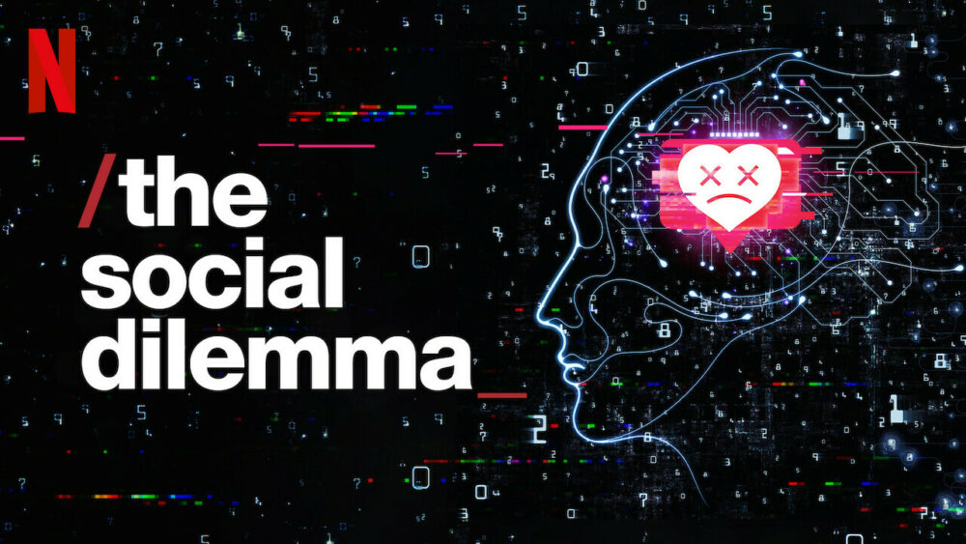
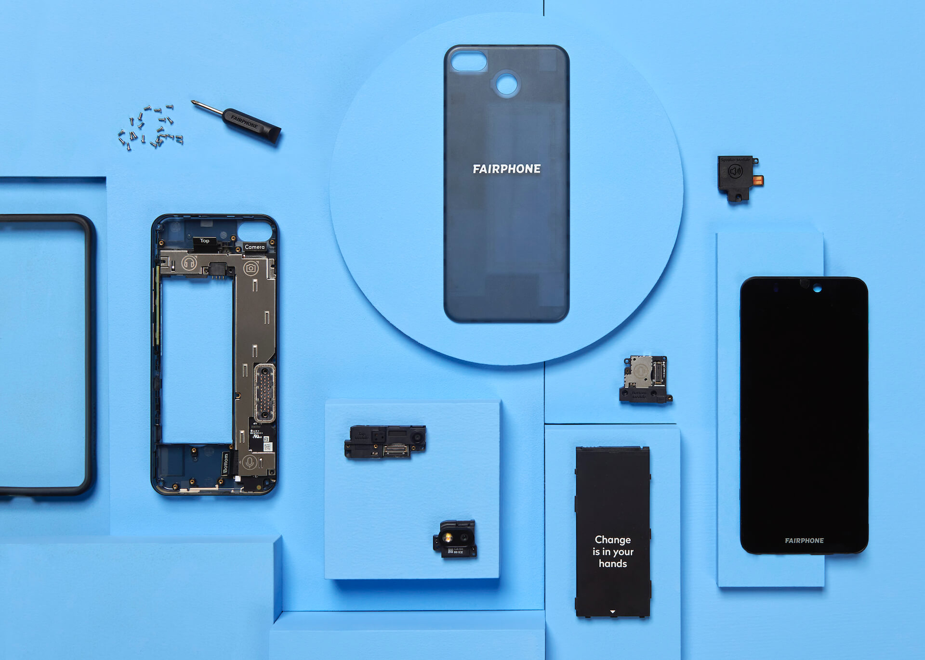
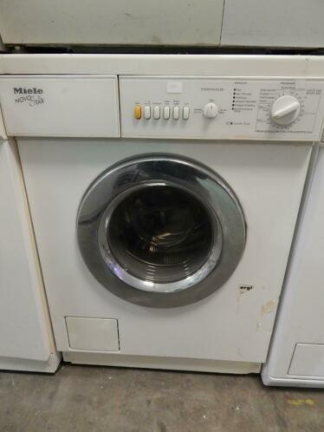
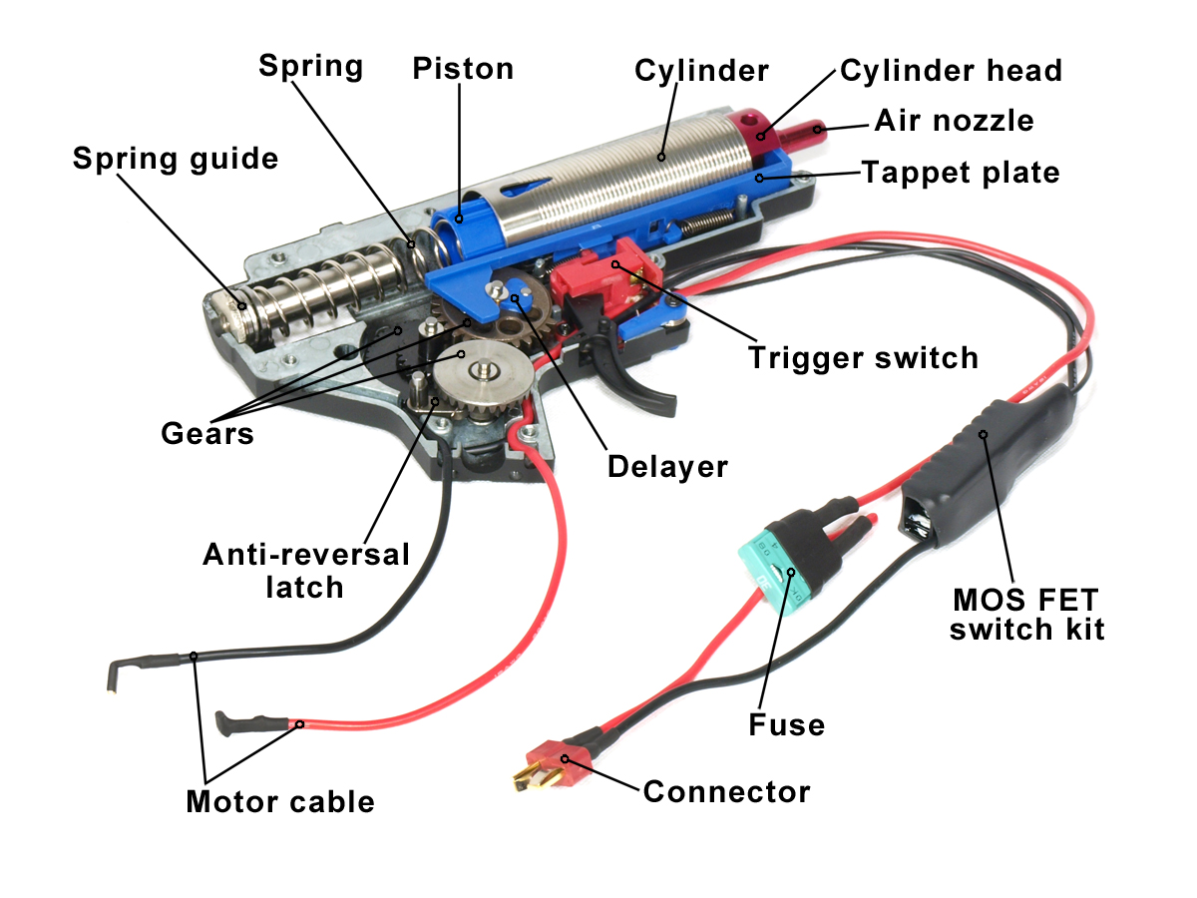
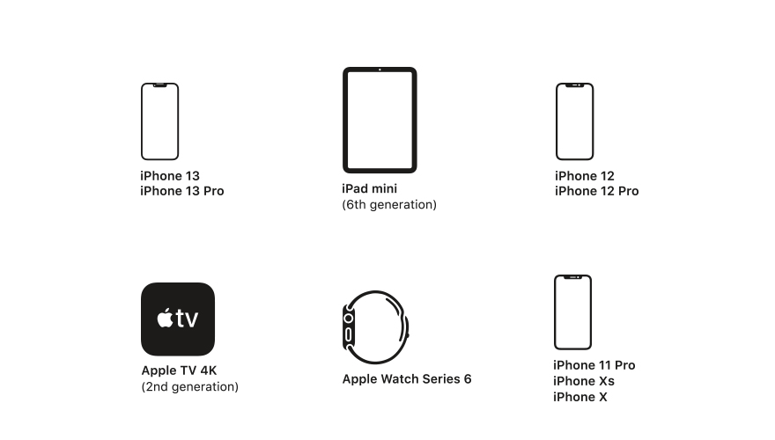
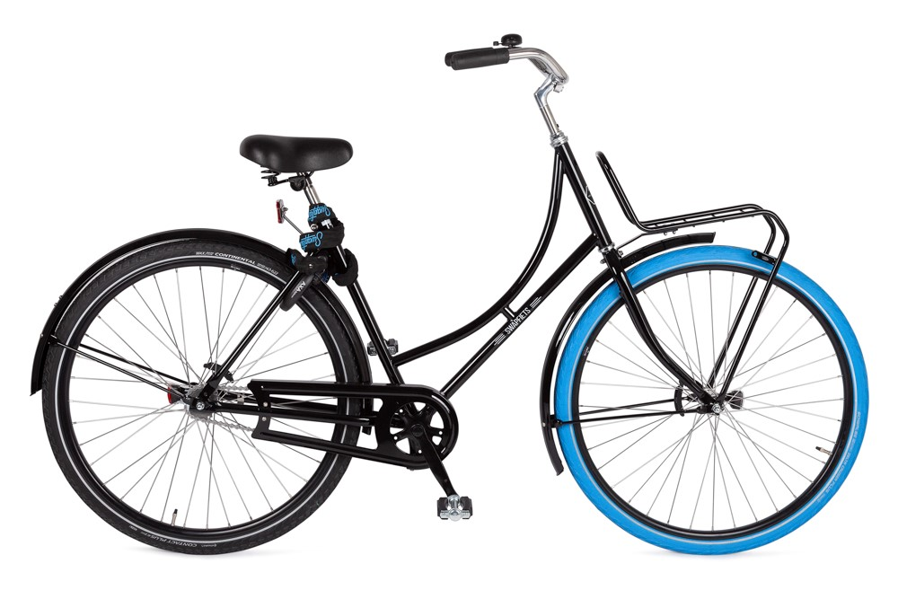
1. Ontwerp om te hechten
4. Ontwerp voor onderhouds- en reparatiegemak
2. Ontwerp voor levensduur
5. Ontwerp om up te daten
3. Ontwerp voor compatibiliteit
6. Ontwerp voor demontage en hermontage
Notes:
1. Ontwerp om te hechten
Deze strategie is voor veel ontwerpers een heilige graal. Zij onderzoeken de manier waarop gebruikers een bepaalde band ontwikkelen met het object dat ze gebruiken. De complexiteit van hechting en bonding is een grote uitdaging.
2. Ontwerp voor levensduur
Deze strategie is gebaseerd op het definiëren van een optimale productbetrouwbaarheid. Het is een welomschreven technisch gebied. Idealiter zou de levensduur van een product in overeenstemming moeten zijn met de economische en stilistische levensduur.
3. Ontwerp voor compatibiliteit
Deze strategie is voortdurend in ontwikkeling. Digitale technologie, bijvoorbeeld, valt of staat vaak bij de compatibiliteit met andere systemen. Er is een interessant spanningsveld tussen standaardisatie en persoonlijk maatwerk.
4. Ontwerp voor onderhouds- en reparatiegemak
Onderhoud en reparatie zijn momenteel verdeeld over de oorspronkelijke fabrikant, reparatiedienstverleners en de gebruikers. De gebruikers worden op een nogal betuttelende manier behandeld door de producenten en distributeurs. Vaak is reparatie niet toegestaan, op straffe van verlies van garantie.
5. Ontwerp om up te daten
Deze strategie houdt in dat er mogelijkheden zijn om een product te veranderen. Aanpassing aan verschillende functies door gedeeltelijke uitwisseling is gebruikelijk, maar minder vaak wordt het product geüpgraded. Vooral de digitale technologie ontwikkelt zich zo snel dat de mogelijkheid tot upgraden beperkt is. Waardeproposities moeten daarvoor veranderen.
6. Ontwerp voor demontage en hermontage
Deze strategie is deels nieuw. Eenvoudige demontage is een klassieke vereiste voor duurzaamheid. De mogelijkheid om opnieuw in elkaar te zetten is vergelijkbaar met de vorige drie strategieën, maar kan ook bestaan uit assemblage met onderdelen van andere producten om iets anders te worden.
Onder andere Circo gebruikt het boek Products that Last als onderdeel van trajecten

Slide 9
De vraag van vandaag. Wat kan een belemmering zijn voor het hergebruiken van producten?
Aantal voorbeelden:
Wet & regelgeving
Giftige stoffen
Geen duidelijke biologische of technologische cyclus

Slide 10
‘Greenwashing’
Greenwashing is het zich groener of maatschappelijk verantwoordelijker voordoen dan een bedrijf of organisatie daadwerkelijk is.
Verborgen trade-off
Geen bewijs leveren
Vaag blijven
Irrelevante claims maken
Kiezen tussen twee kwaden
Liegen
Aanbidden van valse labels
Notes:
Duurzaam of 'Greenwashing'
Duurzaam zijn en duurzaam doen is een trend, iedereen wilt groener of maatschappelijker verantwoordelijker bezig zijn. Maar doen consumenten, bedrijven en overheden echt duurzaam of doen ze aan 'greenwashing'.
Greenwashing is het zich groener of maatschappelijk verantwoordelijker voordoen dan een bedrijf of organisatie daadwerkelijk is. Men doet alsof men weloverwogen met het milieu en/of andere maatschappelijke thema's omgaat, maar dit blijkt vaak niet meer dan 'een likje verf' te zijn. Informatie over hoe bedrijven dit doen kan je op de volgende website vinden: https://thegreenguide.nl/greenwashing/ Hoe kunnen kan iemand zich onderscheiden van greenwashing, kan dan ook een belangrijke vraag zijn van een stakeholder.

Slide 11
Duurzame materialen
Biobased en circulaire (bouw)materialen
Je kan van de volgende materialen uitleggen hoe duurzaam ze zijn:
Bamboe
Hout
Hennep
Bio-composiet
Mycelium
Je kan van de volgende materialen enkele toepassingen benoemen:
Bamboe
hout
Hennep
Bio-composiet
Mycelium
Reststromen

Slide 12
Biodiversiteit in de stad
Hogere huizenwaarde
Betere gezondheid
CO₂₋ afvang
Luchtzuivering
Verkoeling
Waterregulatie
Waterberging
Biodiversiteit

Slide 13
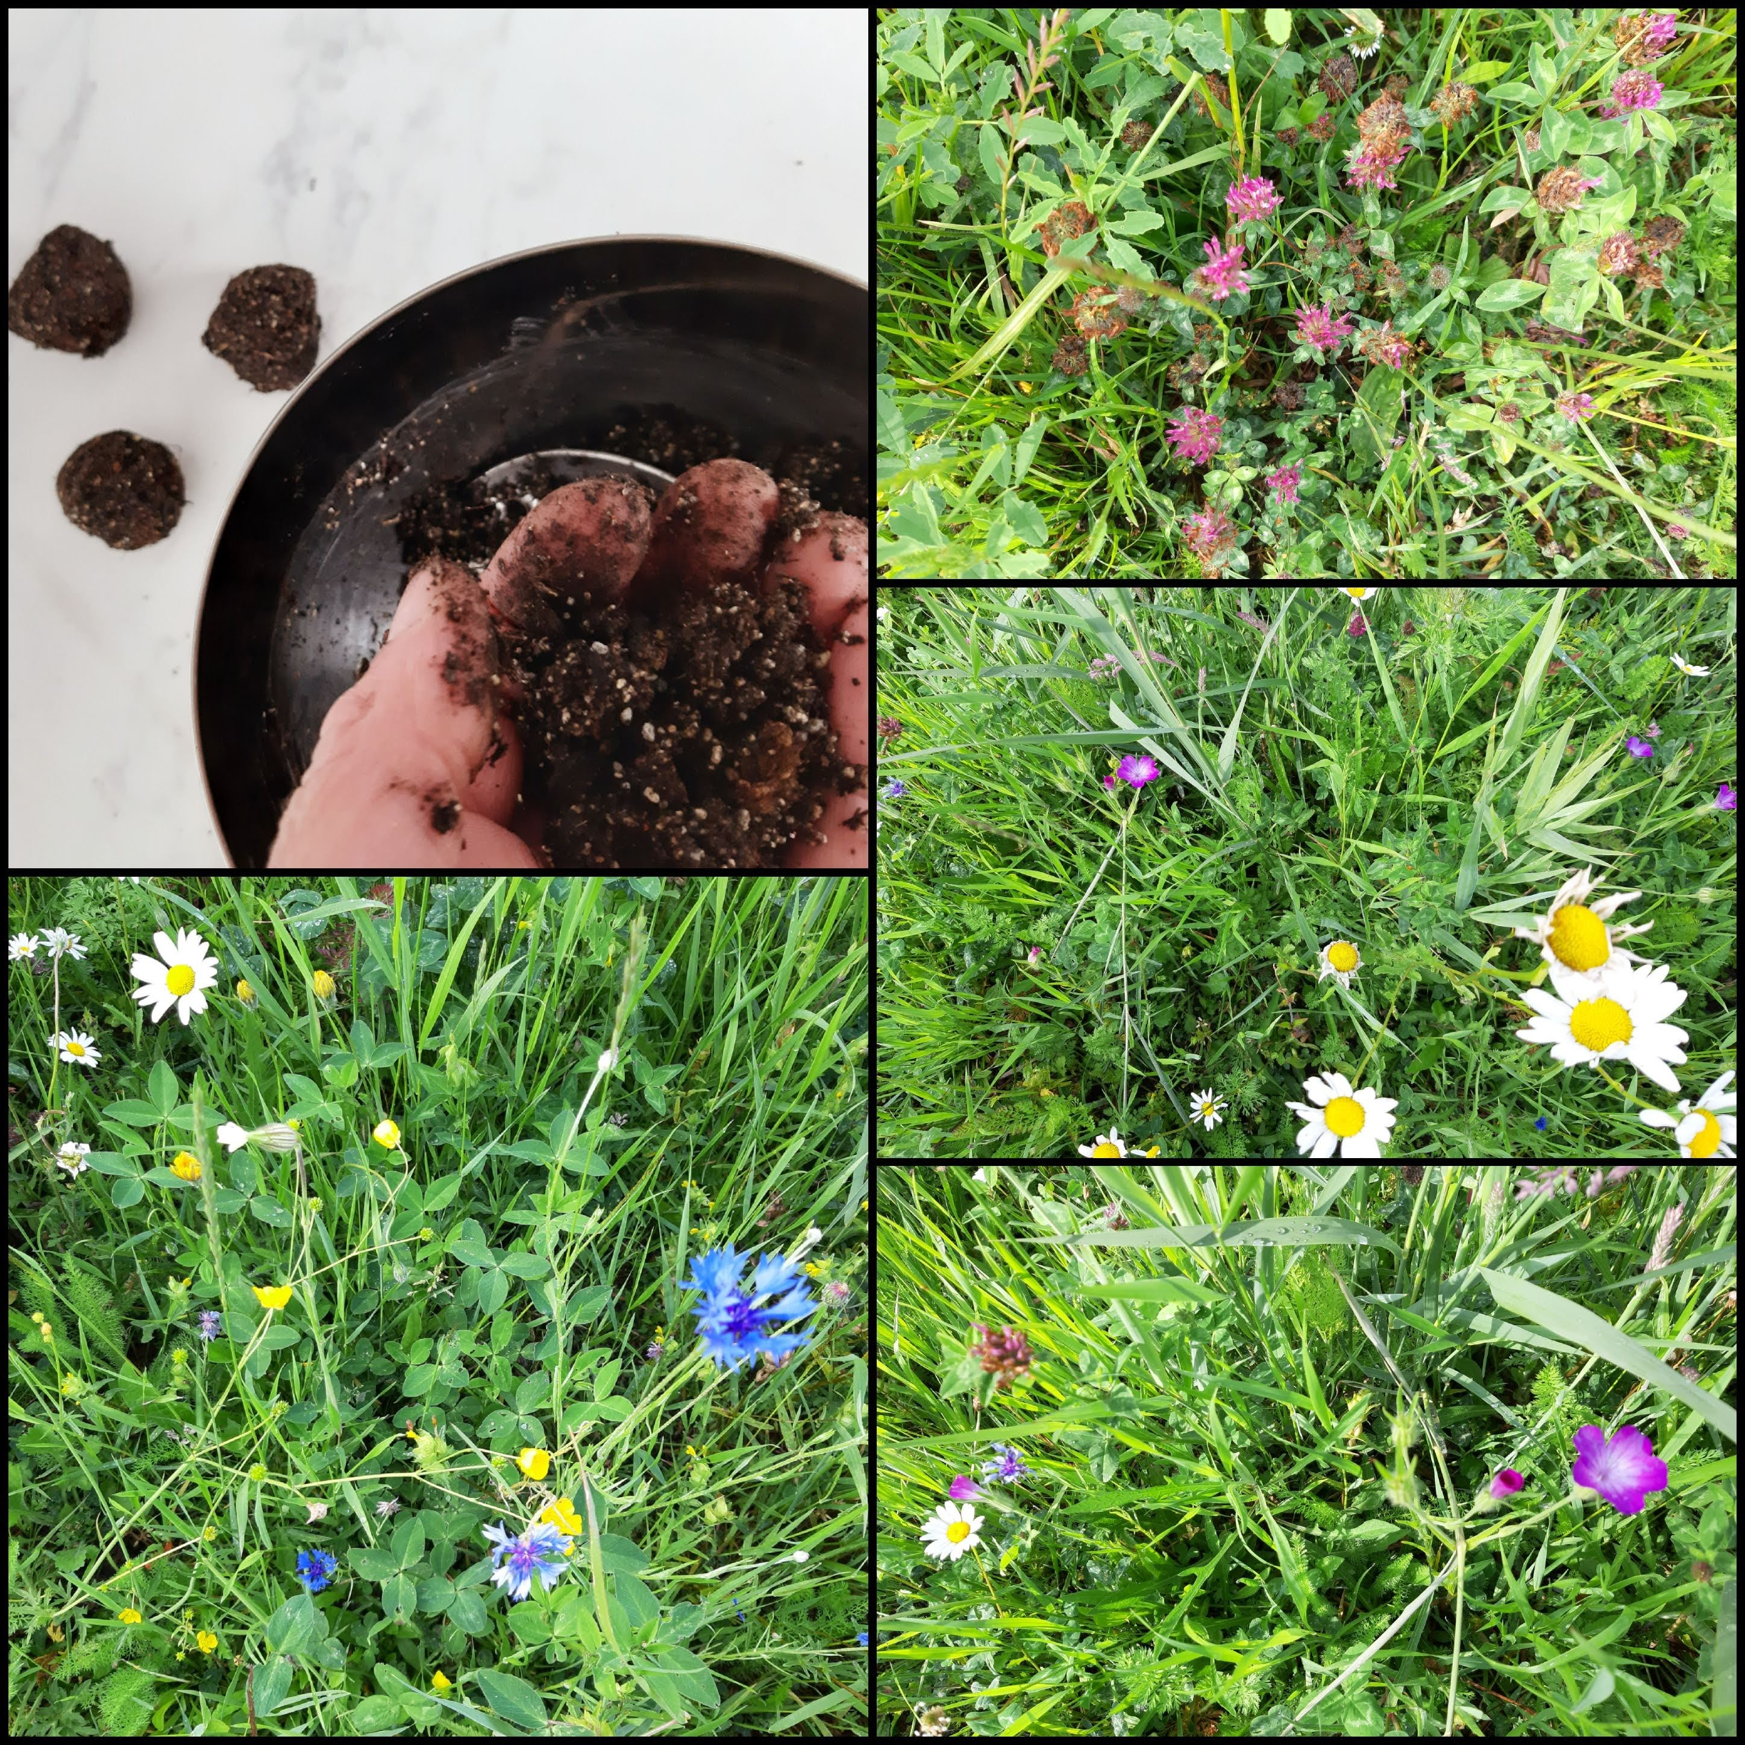
Toevoegen van biodiversiteit
De stad wordt een eigen ecosysteem, steeds meer planten, dieren en andere organisme passen zich aan op het leven in de stad.
Notes:
Natuur beleven in je eigen woon-, school- of werkomgeving… dat kan ook in de stad. Steeds meer natuur ontdekt de stad, en daarmee wordt de stad een eigen ecosysteem met een breed palet aan plant- en diersoorten. De inrichting van de stad is daarbij bepalend voor de soorten die zich er vestigen. Een stenig stadslandschap trekt vooral stadsduiven, kraaiachtigen en meeuwen. Een stad met lommerrijk groen, tuinen, straatbomen, bermen en plantsoenen met bloemrijk grasland, struweel en kleine wateren zorgt voor zangvogels, vlinders en egels. Ook groene daken en groene gevels dragen bij aan de natuurwaarde.
Door het toepassen van ecologisch beheer in publiek en privaat groen dragen burgers, bedrijven en de lokale overheid bij aan het behoud van bijzondere en bedreigde soorten zoals wilde bijen. Deze bijzondere soorten vragen namelijk meer dan een standaardgazon; ze willen liever een gevarieerde biotoop met veel inheemse planten. Ook zorgt zo’n natuurlijke stad voor een omgeving waarin kinderen en volwassenen zich kunnen verwonderen over de rijke verscheidenheid van de stadse biodiversiteit.

Slide 14
Exoten in Nederland
Exoten, zijn dieren, planten, schimmels of micro-organismen die van oorsprong niet voorkomen in een bepaald gebied.
- Schade voor gezondheid, natuur, milieu en landbouw, tuinbouw en veeteelt
Enkele invasieve soorten:
Amerikaanse voseekhoorn
Wasbeer
Nijlgans
Geelbuikschildpad
Rode Amerikaanse rivierkreeft
Zonnebaars
*bron NVWA
Notes:
Uit het verleden is gebleken dat exoten vaak een negatieve impact kunnen hebben op organisme die al leefde in het desbetreffende gebied.

Slide 15
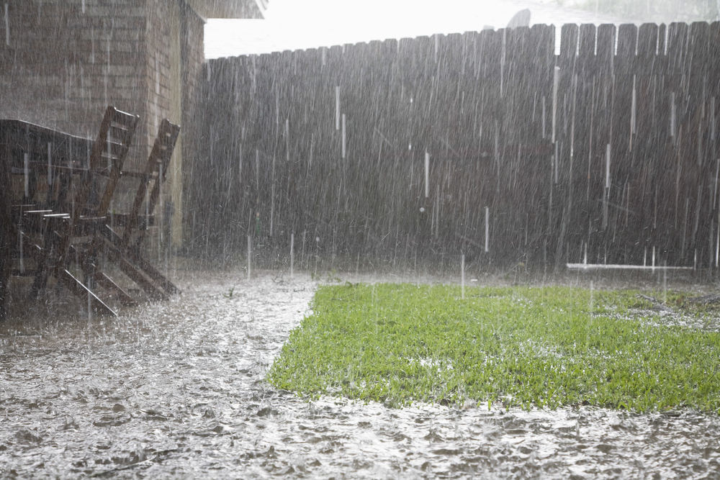
Klimaat veranderingen
Klimaat is de gemiddelde weertoestand over een periode van 30 jaar.
Weer is de gesteldheid van de atmosfeer op een bepaald ogenblik
Milieu is het geheel van en relatie tussen water, bodem, lucht, organismen en goederen
Veranderingen in het milieu kunnen effect hebben op het klimaat en andersom, dit hoeft niet altijd!

Slide 16
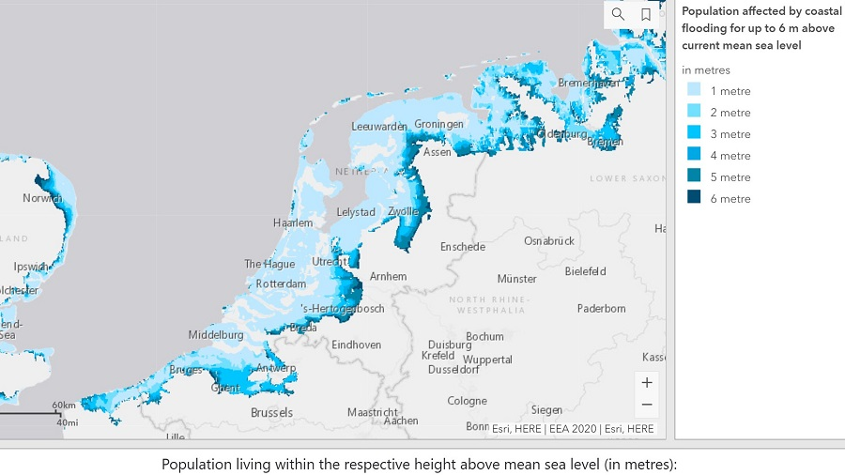
Klimaatadaptatie
Adaptatie zijn veranderingen die de omgeving vaak beter geschikt maakt voor het leefmilieu.
De vier belangrijkste gevolgen zijn:
Hogere temperaturen en vaker periodes van extreme hitte
Vaker en langere periodes van droogte
Meer en extremere neerslag
Stijging van de zeespiegel
Notes:
Zelf doen:
Groenere tuin
Regenwater opvangen
Groen dak
Verstandig omgaan met water gebruik
Energiezuinig koelen, dmv groen bijvoorbeeld

Slide 17
Gevolgen klimaatverandering
Niets doen betekent dat er tot 2050 tussen de € 77,5 en 173,6 miljard aan klimaatschade kan zijn (rijksoverheid).
Notes:
De New York University vroeg economen van over de hele wereld naar hun visie op klimaatverandering en de kosten ervan. Drie kwart van de experts vond dat een snelle en stevige aanpak noodzakelijk is. Bij dezelfde peiling zes jaar geleden was dat nog maar de helft. Bosbranden en extreme weersomstandigheden, zoals hittegolven, hebben de laatste jaren de zorgen vergroot.
Ook kwam uit de peiling naar voren dat twee derde van de economen denkt dat het verstandig is om in 2050 klimaatneutraal te zijn. De opbrengsten daarvan wegen volgens hen op tegen de kosten, bijvoorbeeld door het op peil houden van de voedselvoorziening en het voorkomen van natuurrampen.
Uit cijfers van de Verenigde Naties (VN) blijkt dat er tussen 2000 en 2019 ruim 7.300 natuurrampen hebben plaatsgevonden. In de twintig jaar daarvoor waren dat er ongeveer 4.200. Het aantal slachtoffers in beide periodes was ongeveer even groot (1,2 miljoen), maar er was bijna een verdubbeling van de materiële schade, van 1,6 naar 3 biljoen dollar.

Slide 18
Vergroening
Groen vermindert de kans op wateroverlast
Groen verkoelt de stad in de zomer
Groen draagt bij aan een betere gezondheid en hoger welzijn
Groen draagt bij aan sociale cohesie
Groen trekt bedrijven
Groen verhoogt de waarde van huizen en kantoren
Groen zorgt voor biodiversiteit
Notes:
Groen in de woon-, werk- en leefomgeving is van grote maatschappelijke waarde en vertegenwoordigt daarnaast een grote economische waarde. Steeds meer partijen zoals gemeentes, woningcorporaties en projectontwikkelaars beginnen dat in te zien. Wanneer het groen als multifunctionele oplossing wordt ingezet – denk hierbij aan waterretentie, verminderen van hittestress, voorkomen van verloedering van de woonomgeving, stimuleren van beweging, etcetera – dan is groen een investering die zich op vele fronten terugverdient.
https://www.youtube.com/watch?v=PExhxWQNWkI&feature=emb_imp_woyt

Slide 19
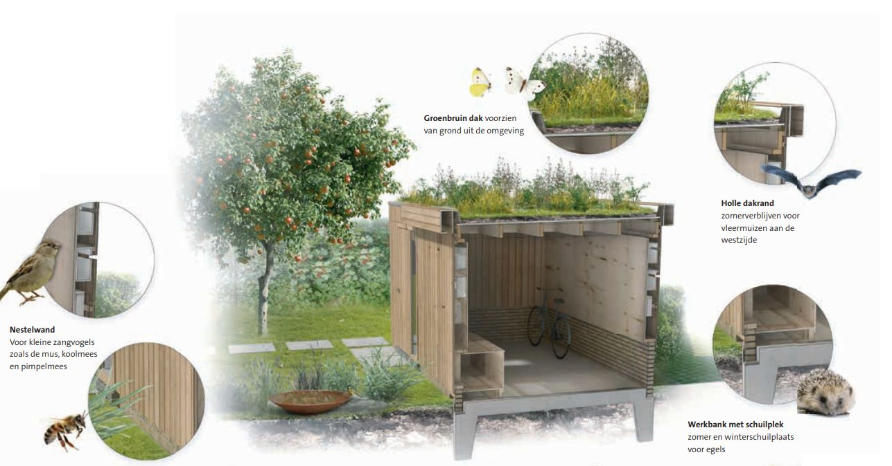
Natuurinclusief
Natuurinclusief is een vorm van duurzaamheid waarbij zodanig gebouwd en ingericht wordt dat een gebied bijdraagt aan de lokale biodiversiteit en natuurwaarden.

Slide 20
De volgende onderwerpen komen niet terug in de KT
Fytoremediatie
Composteren
De vier vragen of je circulair bezig bent

